Slide 1
El corral de comedias
Primeros corrales en la década de los ‘70 del siglo XVI
Es un espacio fijo: permitía controlar el aceso del público y la venta de entradas
Sus partes:
Tablado
Vestuario
Patio de mosqueteros
Bancos
Gradas
Cazuela
Aposentos
Alojería

Slide 2
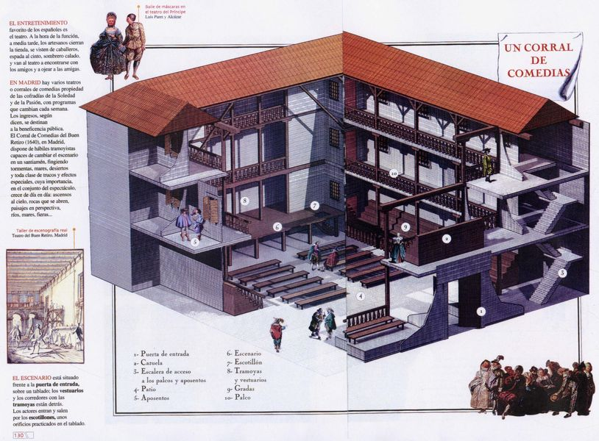

Slide 3
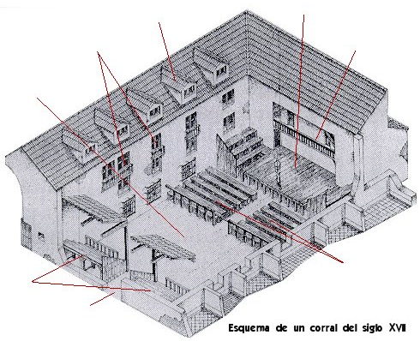

Slide 4
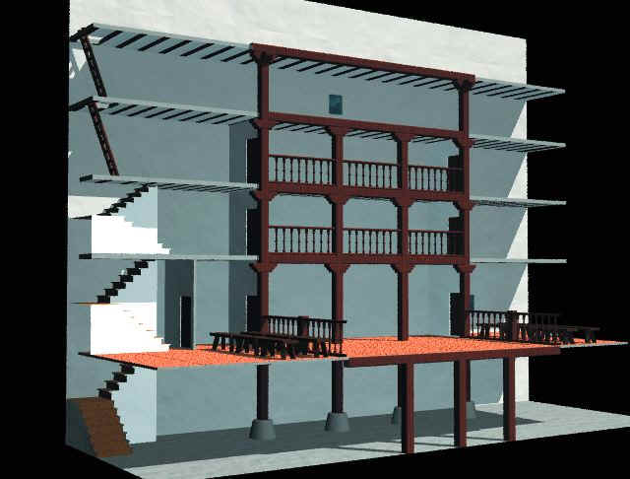
Tablado y vestuario

Slide 5
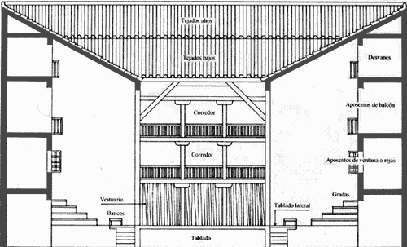

Slide 6
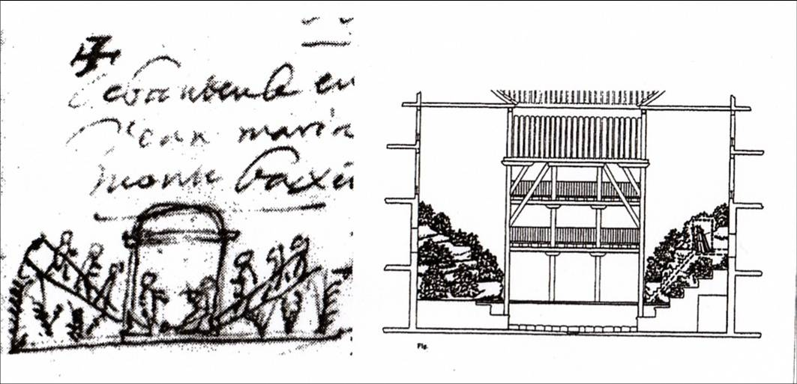
Dibujo de Lope de Vega con escenografía en las gradas a los dos lados del tablado.

Slide 7
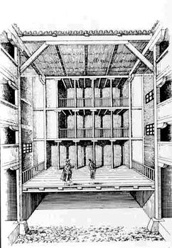
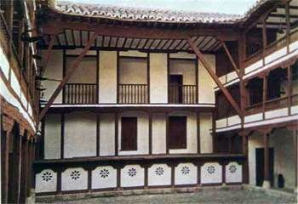
Tablado y vestuario

Slide 8
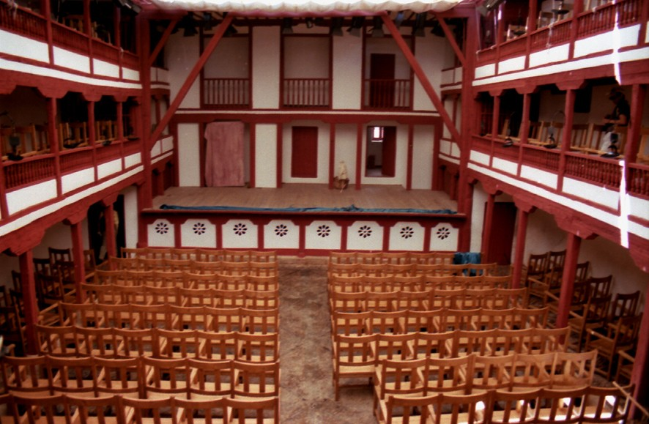

Slide 9
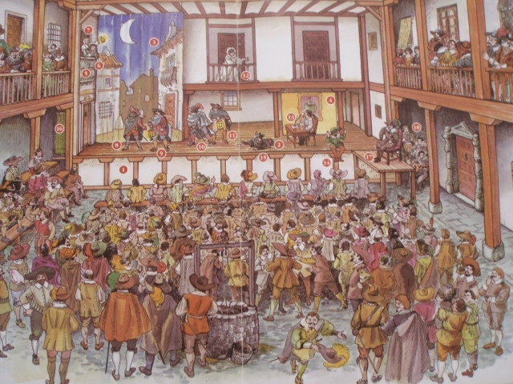

Slide 10
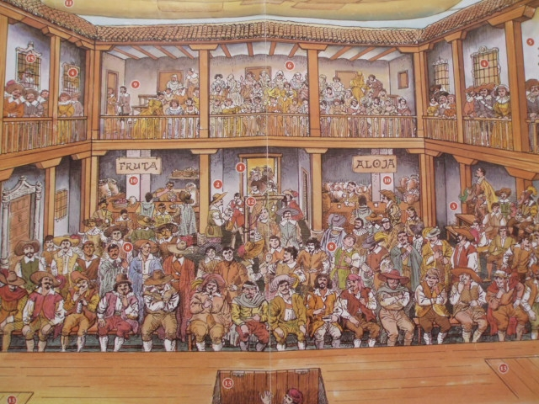

Slide 11
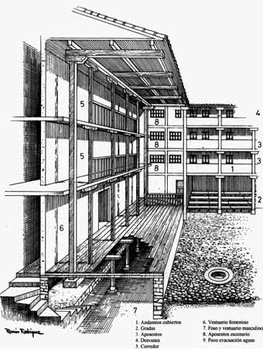
Aposentos
Gradas
Rejas
Vestuario
Tablado

Slide 12
